Slide 1
IoT 프로젝트 주제 발표
1팀
2015146033 이찬휘
2019146008 김종민
2019146011 남수진

Slide 2
IoT 냉장고
바쁜 직장인들이 요리하는데 필요한 재료를 외부에서도 확인 가능
건강한 식단을 추구하는 사람 증가
음식물 쓰레기 배출량 감소

Slide 3


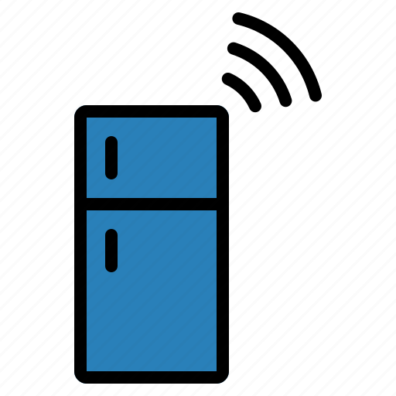
IoT 냉장고
일상에서 많이 사용하는 가전인 냉장고에 IoT 를 접목
바쁜 직장인들이 요리하는데 필요한 재료를 외부에서도 확인 가능
필요한 재료의 수량, 영양정보등을 확인하고 냉장고에서 꺼내는 기능 ※ 수량은 무게로 측정할 계획
간단한 기계 조작등은 엣지 클라우드로 데이터는 클라우드에 저장
클라우드 기능은 차후 추가 예정
식품 종류 수량 (무게 기반) 열량, 영양소 등
냉장고 온도
도어 조작 등의 간단한 동작
Edge

Slide 4
IoT 냉장고
센서로부터 받은 정보들을 클라우드 / 엣지 클라우드로 전송
Cloud
냉장고 내에 존재하는 재료의 수량과 상태를 저장하고 확인
재료 별 열량, 영양소 정보 제공
현 날짜를 기준으로 남은 소비기한을 표시
위의 정보들을 사용하여 음식 메뉴 추천, 레시피 제공 등 도움이 되는 기능 추가
이 외의 다른 기능들 추가 예정
Edge
온도 조절
도어 동작

Slide 5
IoT 공기청정 그늘막
점점 더 길어지는 무더운 여름, 예상치 못한 소나기, 건강을 위협하는 미세먼지 등 일상생활에서 다양하게 마주치는 날씨, 미세먼지가 주는 불편함을 덜어주고자 제작
도심에선 잠시나마 쾌적한 환경을 휴양지 등에서는 꾸준하게 쾌적한 환경을 제공하여 휴식의 질을 향상

Slide 6
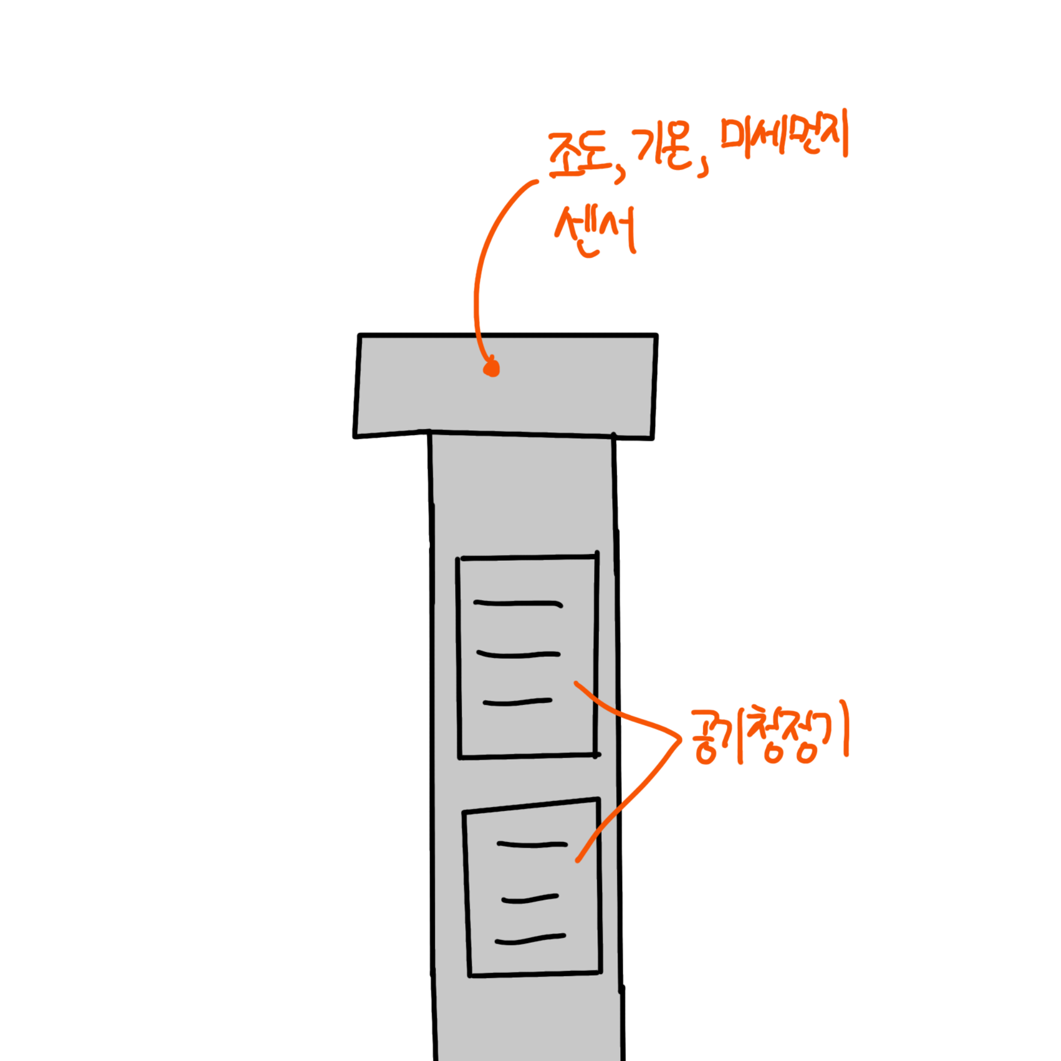
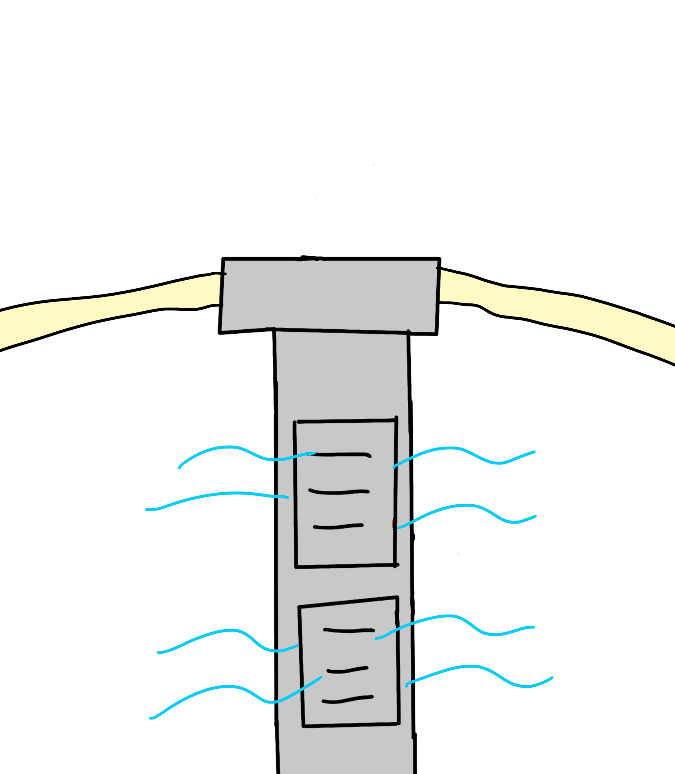

IoT 공기청정 그늘막
항상 동일한 동작을 하는 그늘막 대신 시간, 기온, 날씨에 따라 자동으로 동작하고 미세먼지 수준에 따라 공기청정기를 가동해 주변의 공기를 쾌적하게 해주는 그늘막
도심에서 잠깐이라도 예상치 못한 날씨가 주는 힘듦을 덜어주고 휴양지 등에서는 더욱더 쾌적한 환경을 제공
조도, 기온, 미세먼지, 습도 등의 센서들을 활용해 다양한 데이터를 사용해 여러가지 기능 조합
핵심 기능들은 엣지 클라우드에서 작동 가능해 빠른 동작
클라우드 기능은 더 고민 후 추가 예정

Slide 7
IoT 공기청정 그늘막
센서로부터 받은 정보들을 클라우드 / 엣지 클라우드로 전송
Cloud
클라우드에서는 받은 정보를 사용자가 확인할 수 있게 제공하고 기록
센서 고장이나 이상 시 정상 동작 할 수 있게 임의로 데이터를 수정하거나 데이터를 검증할 다른 방법을 구비해 둠
이 외의 다른 기능들 추가 예정
Edge
시간, 온도, 우천에 따른 그늘막 동작
미세먼지 농도에 따른 공기청정기 동작

